Slide 1

自动控制理论课程设计 垃圾分拣系统
06012002-1
于世然 郑明松 刘雅萱
2022.6.11

Slide 2

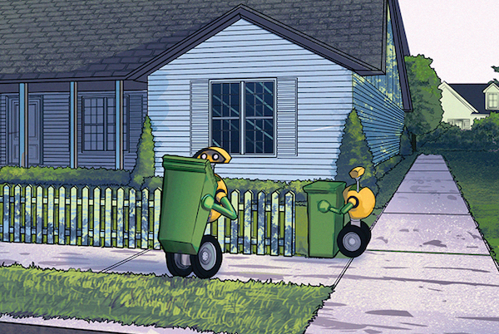
Table of contents
01
02
团队分工
图像识别模块
03
04
转停模块
分拣模块

Slide 3


01
团队分工
介绍团队中每个人的任务

Slide 4

About the project
于世然（组长）—图像识别模块设计
监督组员进度
郑明松 —转停模块设计
刘雅萱 —分拣模块设计

Slide 5
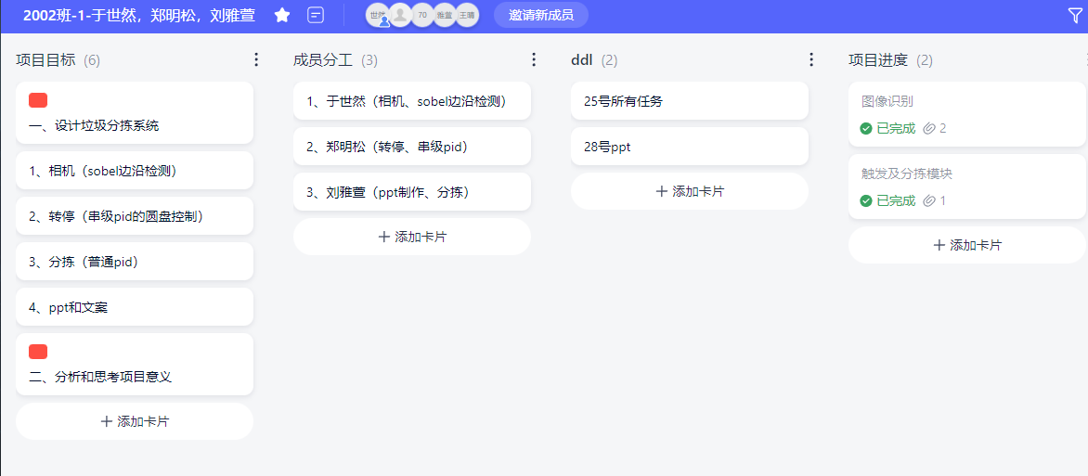

Slide 6

02
图像识别模块设计
于世然

Slide 7

项目整体设计要求分析
通过MATLAB中alexnet神经网络进行迁移学习，同时利用MATLAB相机函数实现实时对于白绿红黄四种颜色的辨认，并且通过s-function将.mat文件整合进Simulink，实现实时对颜色的判断为剩余部分输出判断信号，白绿为0，黄1，红2。

Slide 8
项目设计思路和实施过程
1
2
3
迁移学习
程序编写
信号输出
MATLAB alexnet
神经网络进行迁移学习
通过Simulink中的s-function将学习后的.mat文件整合进入Simulink实现信号输出
编写图像识别主程序

Slide 9
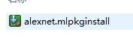
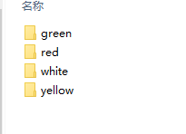
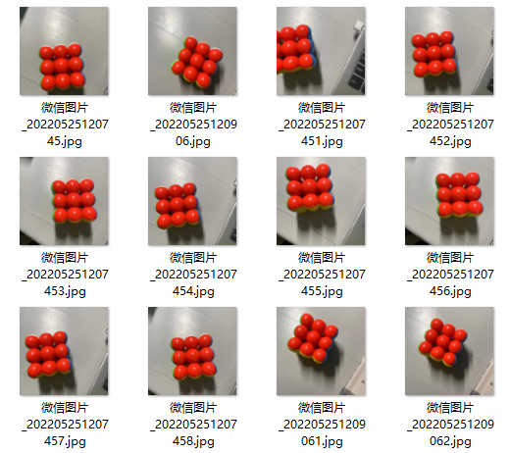
一、MATLAB alexnet 神经网络进行迁移学习
<1>安装alexnet工具包和camera工具包
<2>训练集图片预处理
收集训练集图片，分为四个文件夹：white、green、yellow、red，因为是采用已有的图像识别网络alexnet进行迁移学习。

Slide 10
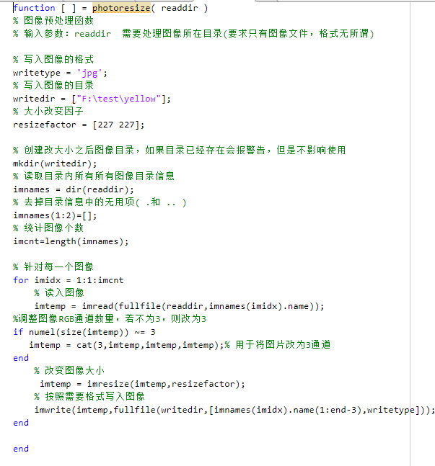
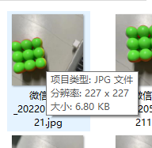
编写训练集图片预处理程序，需要适配alexnet的要求使用227*227*3的rgb图片

Slide 11
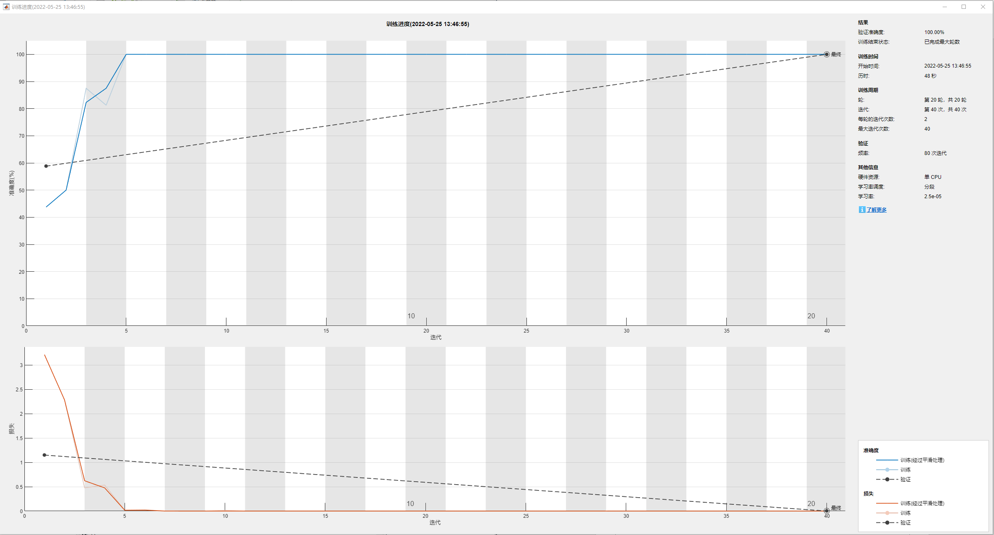
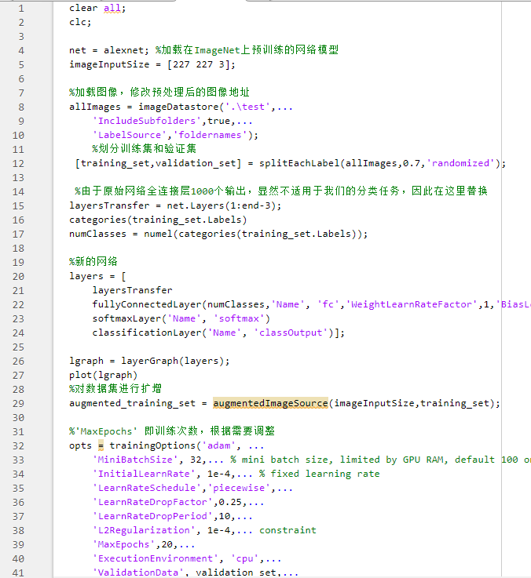
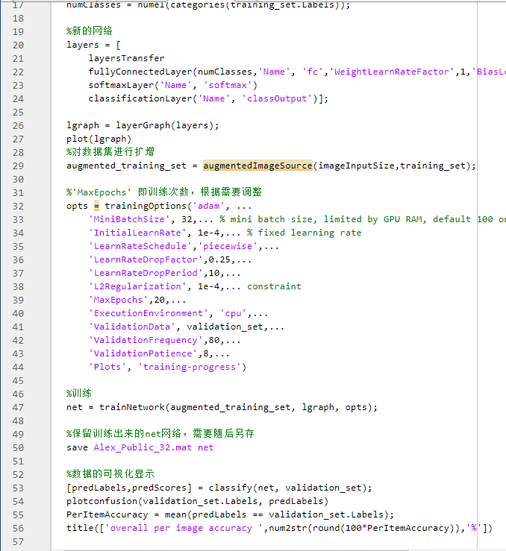
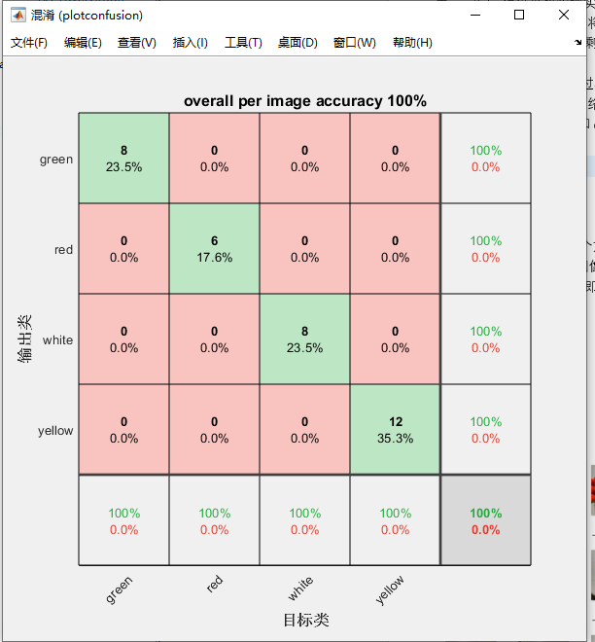
训练过程可视化
<3>编写迁移训练主函数进行训练
1、加载图像，修改处理后的图像地址2、划分训练集验证集3、替换连接层4、产生新的网络对数据集进行扩增5、训练6、保存新的网络。同时还可以运用matlab库中的一些函数进行训练数据的可视化。

Slide 12
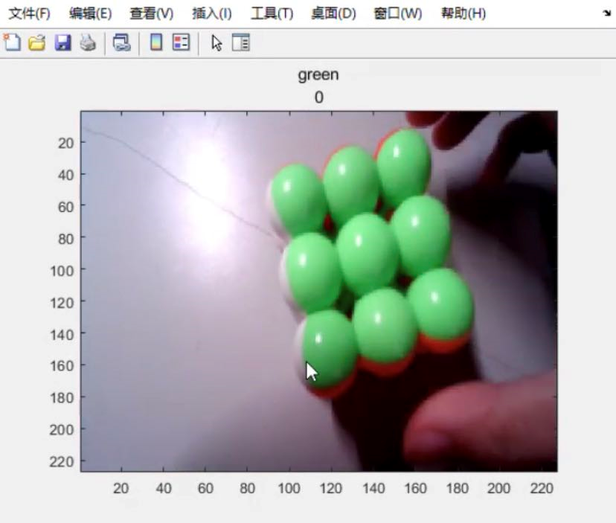
二、编写图像识别主程序
1、调用摄像头和载入训练好的网络
2、循环进行摄像头拍照和对拍照后的图片进行分类
3、得到分好结果的类别，给标志位赋值输出
4、实时显示得到结果的图像。

Slide 13
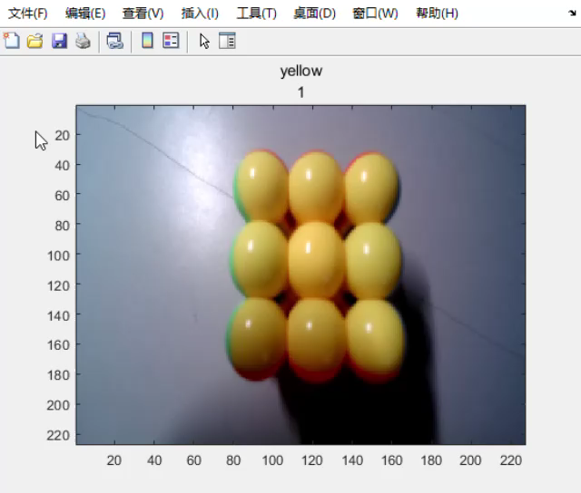
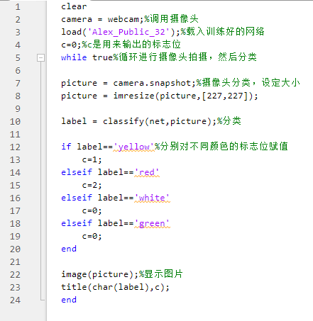
Now

Slide 14
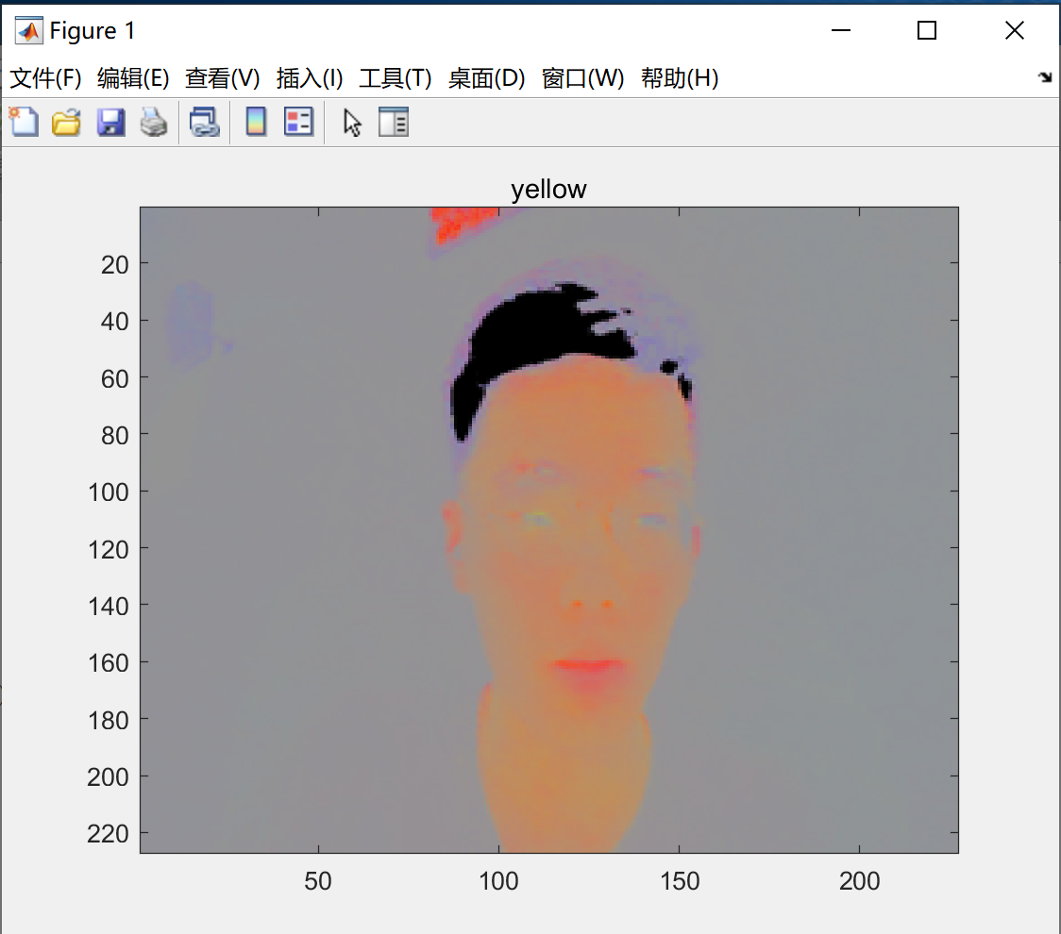
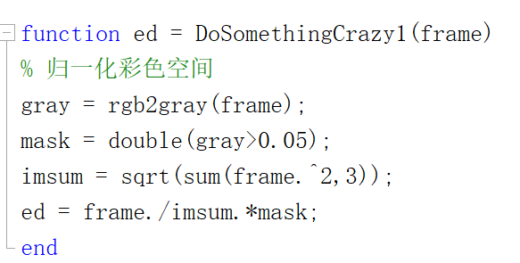
5、主函数后期优化：
归一化色彩空间的图像预处理功能
通过对图像的RGB色彩空间进行归一化处理，在某些情况下
是去除光照和阴影影响的一种简单和有效的方法。假设RGB
代表原图像某点的像素值，rgb表示归一化之后的值，即
r = R / (R+G+B)；g = G / (R+G+B)；b = B / (R+G+B)；

Slide 15
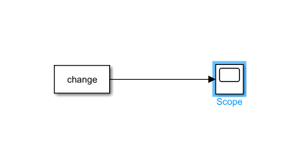
三、通过Simulink中的s-function将学习后的.mat文件整合进入Simulink实现信号输出
<1>Simulink框架的搭建
使用matlab语言编写level-1s函数
Simulink的结构简洁，所有图像处理功能全部集成在编写的s函数中，只输出一个颜色值给队友制作的模块。方便队友之间的合作和通信。

Slide 16
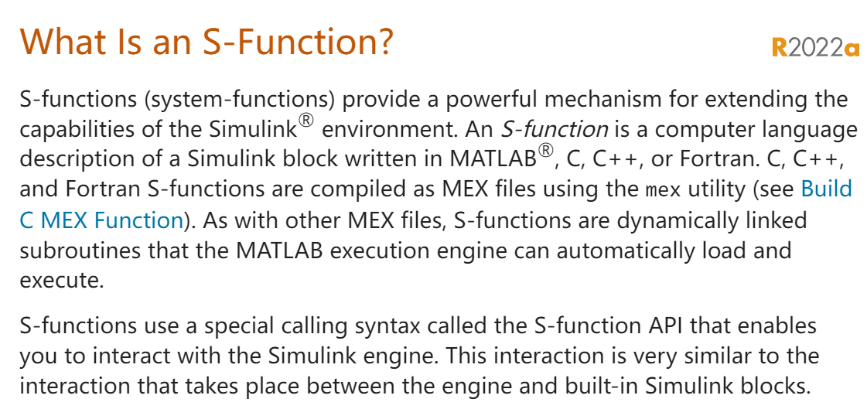
<2>编写s函数
1、s函数的基本框架包括初始化、回调函数、更新回调函数、输出回调函数、下一次采样时间
2、因为我们只是通过s函数输出图像辨认结果，所以我们只对输出回调函数部分进行编辑，像上文提到的图像识别程序一样编写：调用摄像头、训练好的网络，采集图像，判断，输出结果。

Slide 17
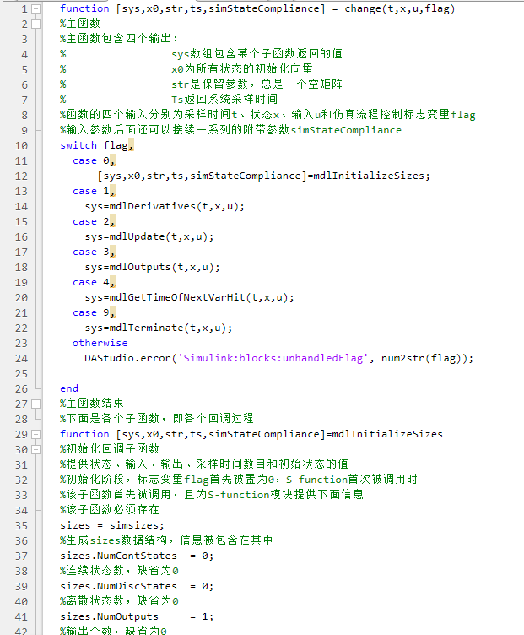
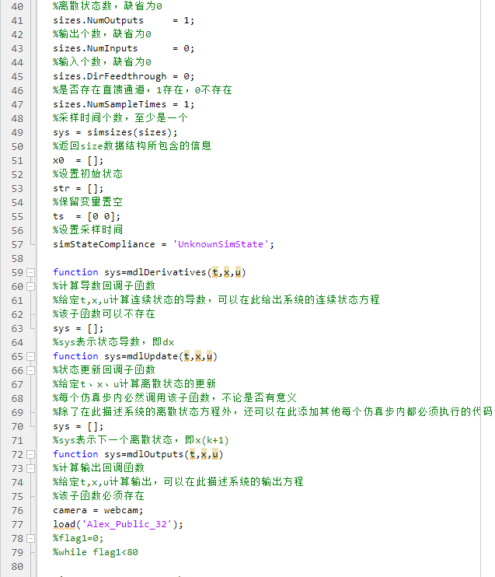
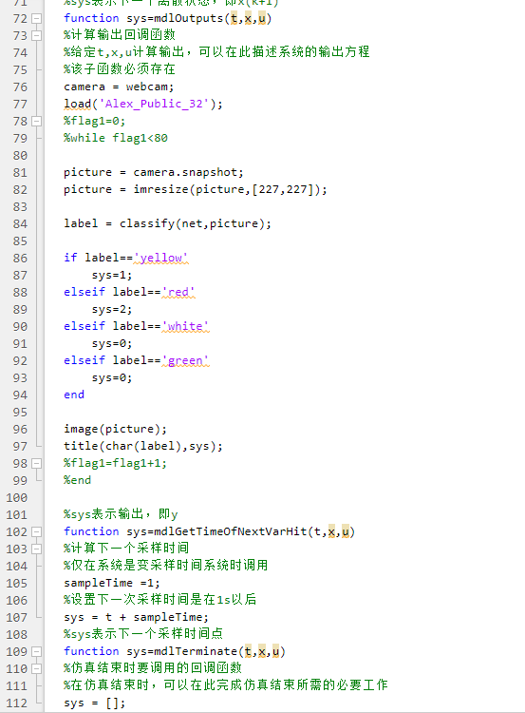

Slide 18
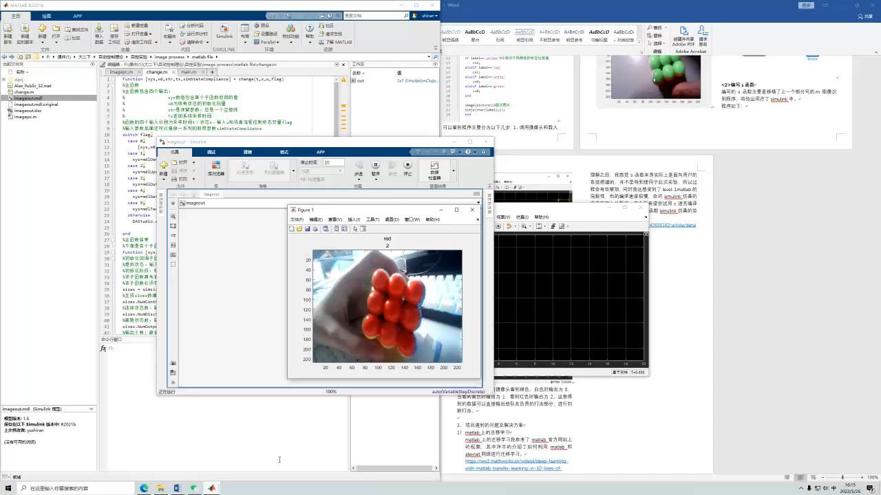

Slide 19
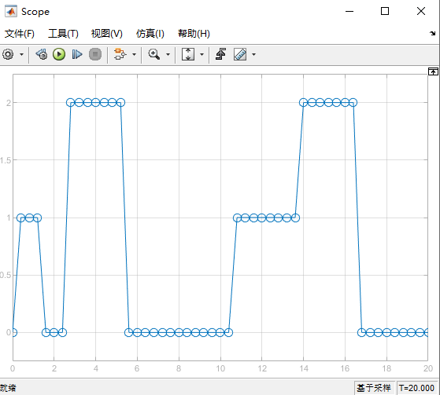
当摄像头看到绿色、白色时输出为0，当看到黄色时输出为1，看到红色时输出为2。这里得到的数据可以直接输出给队友负责的打击部分，进行判断打击。

Slide 20
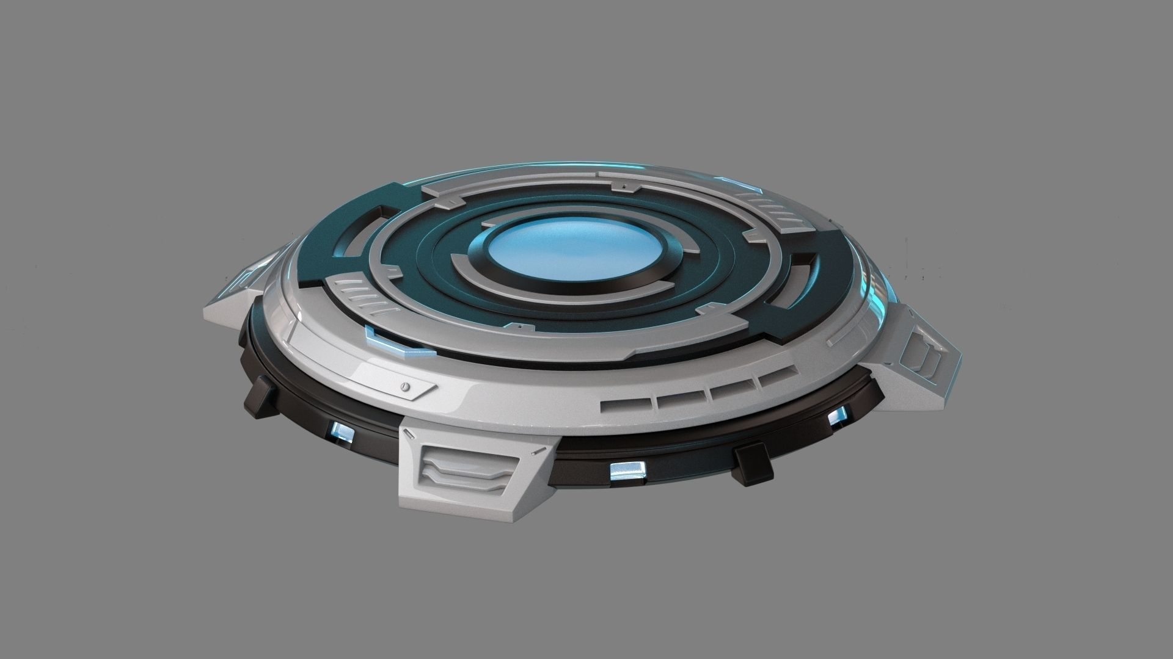
03
转停模块设计
郑明松

Slide 21
模块设计目标： 1.稳 保证转盘速度合理，物块不会甩出转盘； 2.准 转盘搭载物块到指定击打位置，完成分拣； 3.快 在保证前两个要求的前提下，提高效率。

Slide 22
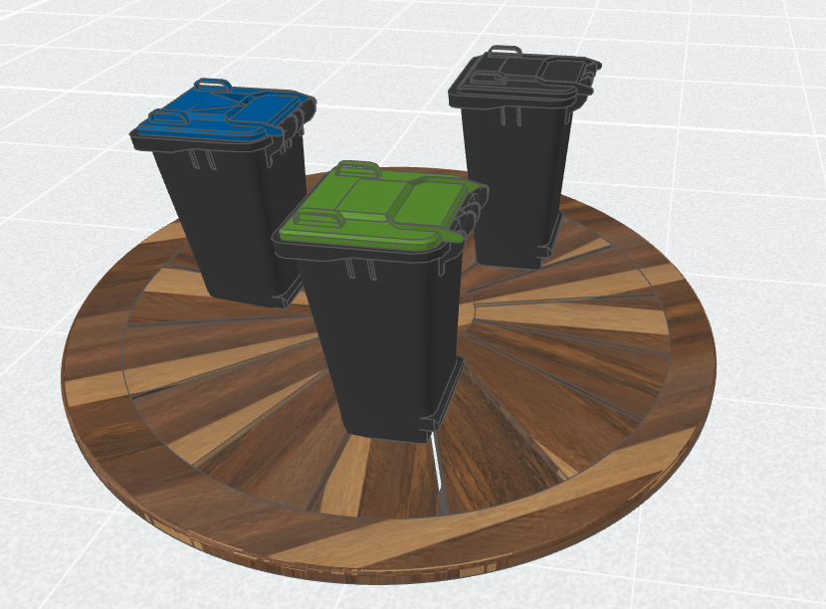
转盘设计
每次旋转60度，停止两秒；
采用计数器输出为触发信号，为分拣系统提供击打信号；
采用串级PID，对速度进行控制；

Slide 23
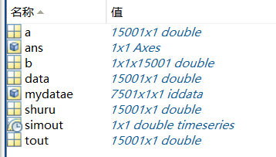
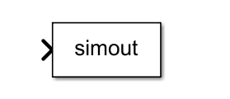
matlab系统辨识
1、采用sinks中的to workspace将输入输出打包到matlab中

Slide 24
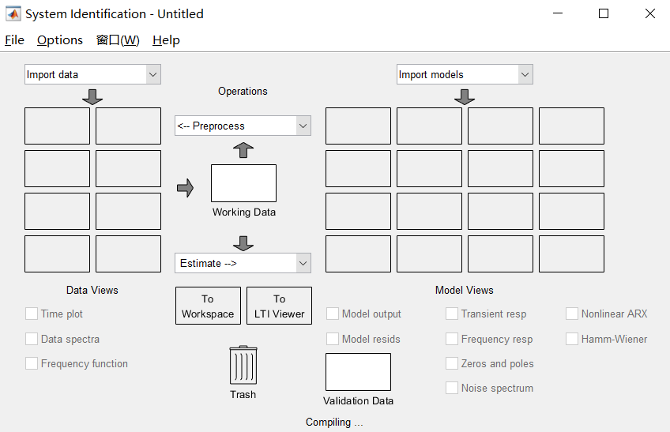
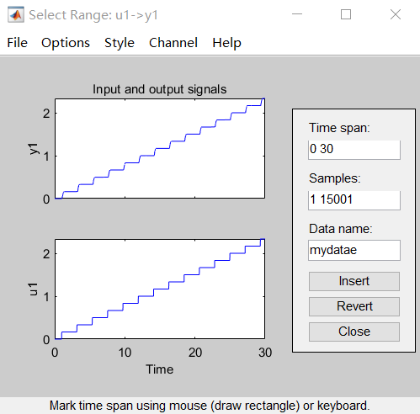
matlab系统辨识
2.导入数据到system identification的app里

Slide 25
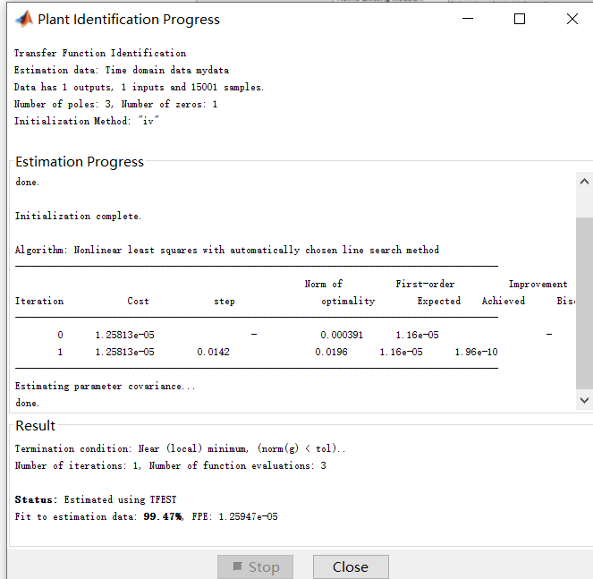
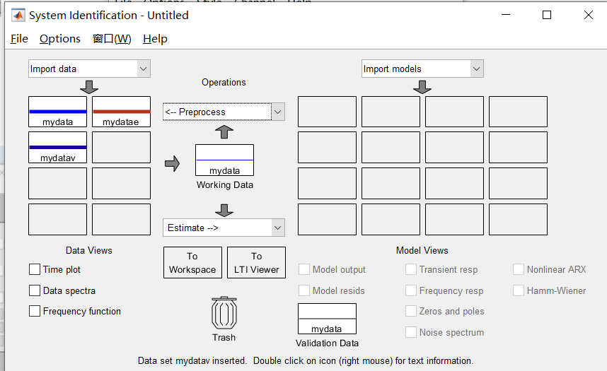
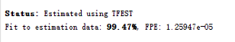
matlab系统辨识
3、把数据分为采样集和数据集，设置零极点

Slide 26
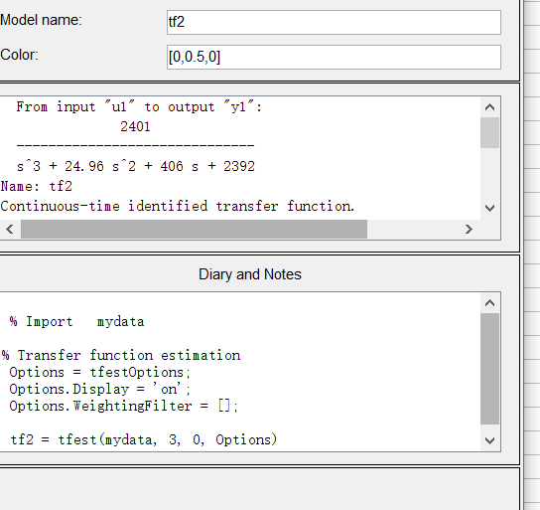
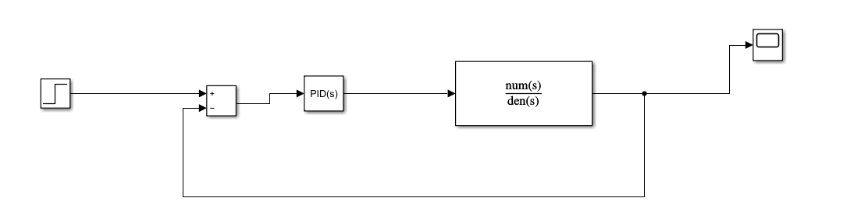
matlab系统辨识
4、得到最终系统传递函数，并搭建simulink

Slide 27
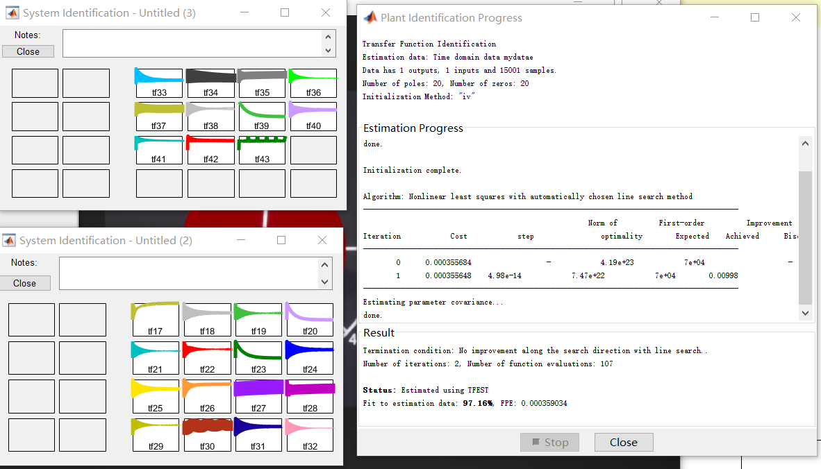
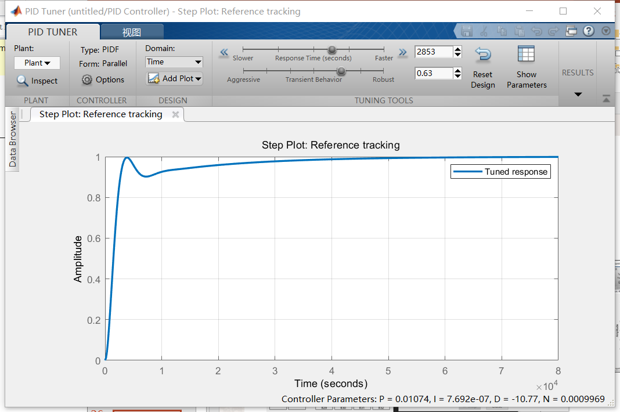
PID调节
1、运用pid中的tuner工具进行pid调节

Slide 28

04
分拣模块设计
刘雅萱

Slide 29


项目整体设计要求分析
摆杆设计
与图象识别模块的连接
与转停模块的协调

Slide 30
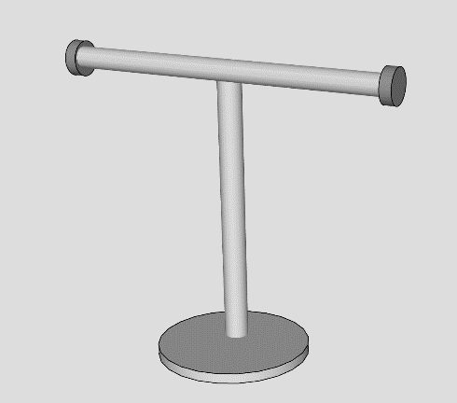
摆杆设计
双触头&水平放置
基于上述摆杆设计，可以实现旋转 ，即可达到初始位置，减少了摆杆在空中旋转的时间，以提高分拣效率。

Slide 31
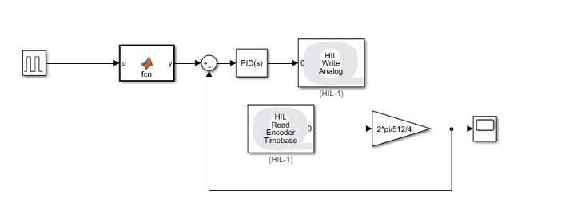
分拣模块系统搭建
PID模块
调节摆杆旋转的速度和稳定性。
调整系统的超调量和稳定时间，以保障系统较好的性能。
在实际分拣过程中，可根据垃圾的实际重量微调PID参数，更好的配合转停模块，以提升垃圾分拣系统的效率。

Slide 32
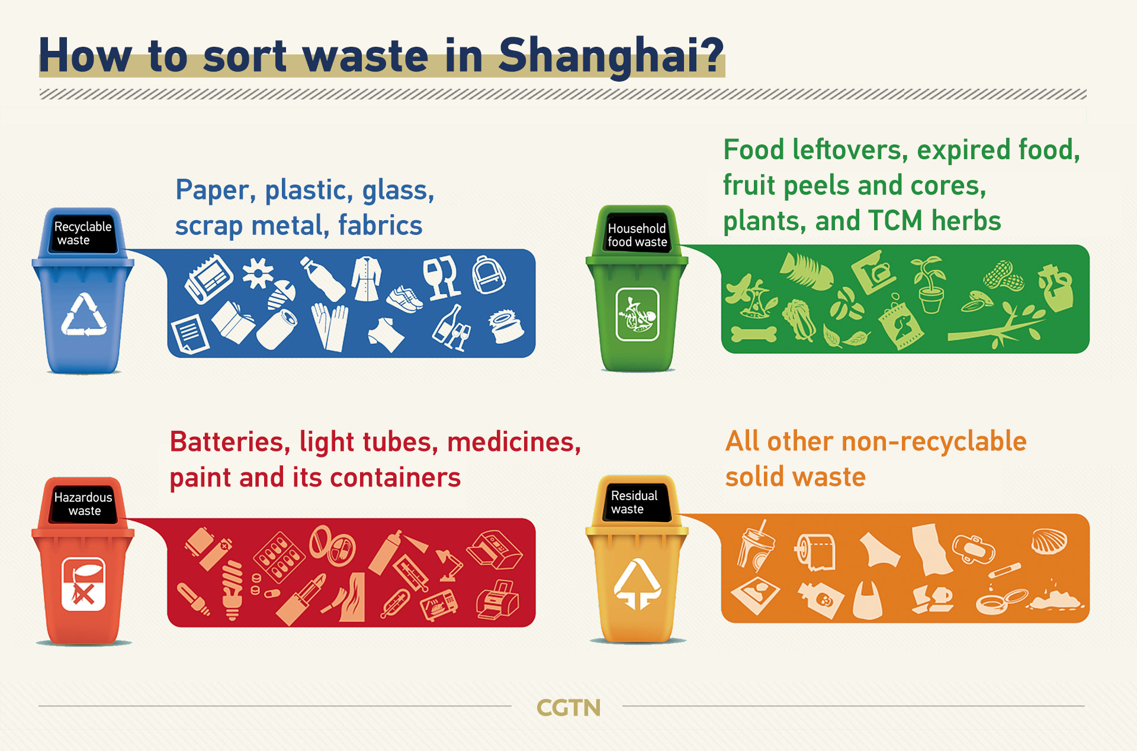
与转停模块的协调
需要满足转盘停留的时间大于摆杆达到稳态的时间，以保障系统可以连续的进行分拣工作。

Slide 33



实验结果
在此基础上，将相机颜色识别信号接入到分拣模块进行测试，一分钟可以至少分拣20个。

Slide 34
感谢老师的指导 请老师同学们批评指正
06012002-1
于世然 郑明松 刘雅萱

